Slide 1
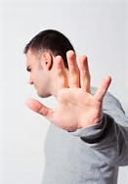
PELIGRO DE RECHAZAR EL LLAMADO DE DIOS

Slide 2
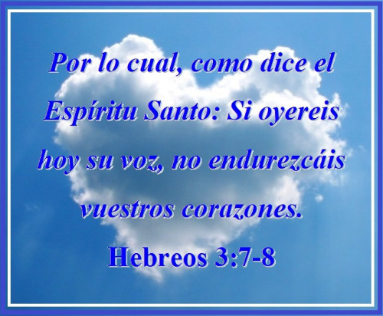

Slide 3
“Dice el Espíritu Santo”. O sea que, debe haber Un reconocimiento de que el Espíritu Santo es el medio de comunicación entre Dios y el hombre.
  “Si oyereis hoy su voz”. Se presenta Con lenguaje claro e inconfundible la libre elección del hombre al aceptar o rechazar la misericordiosa invitación de Dios. Dios no ha predestinado a unos para que acepten su misericordia, y a otros para que la rechacen, como lo dijo Jesús. (Ver Juan 3:17-20).
Note que se incluye más que el simple oír. Se hace referencia a un oír atento, eficaz; es decir, un oír que produzca la debida acción. (Ver Mat.7:24-27; Ap.1:3).

Slide 4

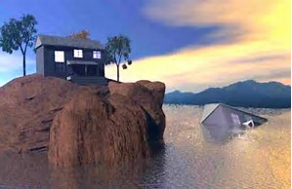
Tu salvación depende únicamente de tu elección
Tu tienes que decidir, que camino vas a tomar: Obedeces o desobedeces
Desobediencia
Obediencia
Desde que Dios nos creó, nos creó así, con libre albedrío. Por tanto si te pierdes, no le eches la culpa a Dios, Ni a nadie más, tu eres el responsable.

Slide 5
La segunda parte del versículo 8, de Hebreos 3, “Si oyereis hoy su voz”. Este “hoy” del salmo 95:7, de David se refería a sus propios días, pero el autor de Hebreos declara, guiado por la Inspiración, que la verdad que aquí se presenta se aplicaba con igual fuerza en los días del NT.
El Espíritu Santo nos da hoy este mismo mensaje (ver Heb.4:7-9). Esta misma misericordiosa exhortación que invita a los hombres a encontrar en Cristo “reposo” para el alma- ¿Cuándo? ¡HOY!-, se ha proclamado de generación en generación. Pero la misericordia pronto cesará de suplicar, y terminará el día de salvación, y ya no se invitará más.
Ese hoy se repite vez tras vez en los cap. 3:13 dice: “antes exhortaos los unos a los otros cada día, entre tanto que se dice: Hoy; para que ninguno de vosotros se endurezca por el engaño del pecado-y postergue su entrega a cristo-. Verso 15. “entre tanto que se dice: Si oyereis hoy su voz, No endurezcáis vuestros corazones”, etc. etc.
La conclusión a la cual se llega con este tema es que aún “queda un reposo para el pueblo de Dios”- el sábado- (ver Heb.4:9) y por lo tanto debemos acercarnos “confiadamente al trono de la gracia- ¿Cuándo? ¡HOY!, para alcanzar misericordia y hallar gracia para el oportuno socorro” (Ver Heb.3:16).

Slide 6
Nótese la coherencia del hilo del razonamiento a través de estas expresiones:
“si retenemos firme... la confianza”-¿Cuándo? ¡Hoy!- (Heb.3:6);
“retengamos nuestra profesión”- ¿Cuándo? ¡Hoy! (Heb.4:14);
“acerquémonos, pues, confiadamente al trono de la gracia”-¿Cuándo? ¡Hoy! (Heb.4:16).

Slide 7
Muchas personas no ven el peligro de postergar su entrega a Jesús HOY, y deciden esperar para otro día, y dar el paso más importante de su vida, en lugar de darlo Hoy, cuando el mañana es incierto, para tomar una decisión de aceptar a Jesucristo como su Señor y Salvador.
Juan 3:18 dice: “El que en él cree, no es condenado; pero el que no cree, ya ha sido condenado, porque no ha creído en el nombre del unigénito Hijo de Dios”.

Slide 8
La gente muchas veces dice, mañana será otro día, voy a tomar una decisión entonces. Pero en Santiago 4:14 leemos:
“Sin embargo, no sabéis lo que será mañana. Porque ¿qué es vuestra vida? Ciertamente es neblina que se aparece por un poco de tiempo, y luego se desvanece“.
Su última oportunidad de aceptar el regalo de la salvación dada por medio de la gracia podría ser hoy. Piense en esto, muchos incrédulos parecen estar satisfechos con su vida actual y abandonan su necesidad espiritual.
Muchos entienden el evangelio y dan cuenta de su necesidad de ser salvo, pero eso no es suficiente, y aun así todavía postergan una decisión.

Slide 9


El asunto es entre tu y Dios solamente
Piensa en la trascendencia de tomar una decisión equivocada:
Eva, sabiendo lo que Dios le había pedido que no hiciera, sin embargo lo hizo, y ya sabes los resultados.
Esta decisión es tan personal que nadie lo puede hacer por ti.
Está en juego: La vida eterna o la muerte eterna.
¿Qué decides?
Si decides la vida eterna, hazlo por amor a Jesús.

Slide 10
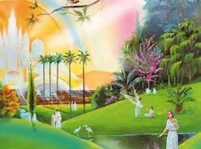
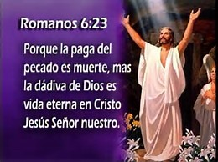
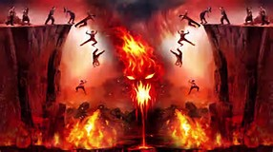
No es por asustarte
Esto es una realidad:
La Biblia nos presenta solamente dos opciones.
Vida eterna o muerte eterna.

Slide 11
Es posible que haya otra oportunidad, pero es presuntuoso y peligroso para imponer a la misericordia paciente de Dios.
  Hoy es el día de la salvación. . . He aquí, ahora es “el momento favorable,” he aquí, ahora es “el día de salvación”, dice 2 Corintios 6:2.
  ¡El tiempo para aceptar el regalo de Dios es ahora! No espere, o puede ser que sea demasiado tarde: Dios dice: “Es una cosa terrible caer en las manos del Dios vivo”, Hebreos 10:31, y la consecuencia de la desobediencia es una eternidad sin Dios, después de ser exterminado en el lago de fuego.

Slide 12
La pregunta es: ¿Por qué no se toman el tiempo ahora para recibir la vida eterna, que es tan simple como:
Primero. Admitir - Yo soy un pecador y no puedo alcanzar la vida eterna por mí mismo. Todo el mundo ha pecado y necesita el perdón de Dios. Dios dice: “Por cuanto todos pecaron y están destituidos de la gloria de Dios.” (Romanos 3:23)
Segundo. Creer en Jesucristo como Hijo único de Dios que fue crucificado por mis pecados. La Biblia dice: “Mas Dios muestra su amor para con nosotros, en que siendo aún pecadores, Cristo murió por nosotros.” (Romanos 5:8)

Slide 13
Tercero. El perdón de Dios está disponible para todos. La Biblia dice: “Tanto amó Dios al mundo que dio a su único Hijo, para que todo aquel que en él cree no se pierda, mas tenga vida eterna.” (Juan 3:16)
Cuarto. Confesar que Jesucristo es el Señor de mi vida. “Si confiesas con tu boca que Jesús es el Señor, y crees en tu corazón que Dios lo levantó de entre los muertos, serás salvo.” (Romanos 10:9)
Según la Biblia, es imposible llegar al cielo por nuestra cuenta. “Porque por gracia sois salvos por medio de la fe; y esto no de vosotros, pues es don de Dios; no por obras, para que nadie se gloríe” (Efesios 2:8-9)

Slide 14
El sueño de Dios es que nos apartemos del pecado y del yo. Dios dice: “Si no os arrepentís, todos pereceréis igualmente.” (Lucas 13:3). Arrepentirse quiere decir, dejar de hacer lo malo, eso es lo que Dios quiere.
El deseo de Dios y mío es que te Vuelvas a Jesús y acéptalo como tu Señor y Salvador. Él dice: “Yo soy el camino, la verdad y la vida. Nadie viene al Padre sino por mí.” (Juan 14:6)
La Nueve Jerusalén, es el lugar maravilloso donde vamos a vivir con Dios para siempre si estamos dispuestos a arrepentirnos de nuestros pecados y confesar a Cristo como Salvador. Amen.

Slide 15
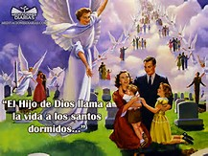
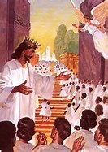
Jesús dijo: “Y si me fuere y os preparare lugar, vendré otra vez, y os tomaré a mí mismo, para que donde yo estoy, vosotros también estéis“. (Juan 14:3)
Vale la pena que tu y yo nos esforcemos por hacer la voluntad de Dios, hoy.

Slide 16
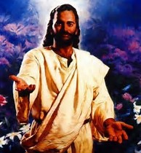
Recuerda, Cristo bajó desde el cielo únicamente a buscarte.
Y te dice Hoy: “Venid a mí todos los que estáis trabajados y cargados, y yo os haré descansar”
Mat.11:28
¿Quienes están dispuestos a escuchar su invitación, hoy?
Póngase de pie, para orar por ustedes.

